Slide 1
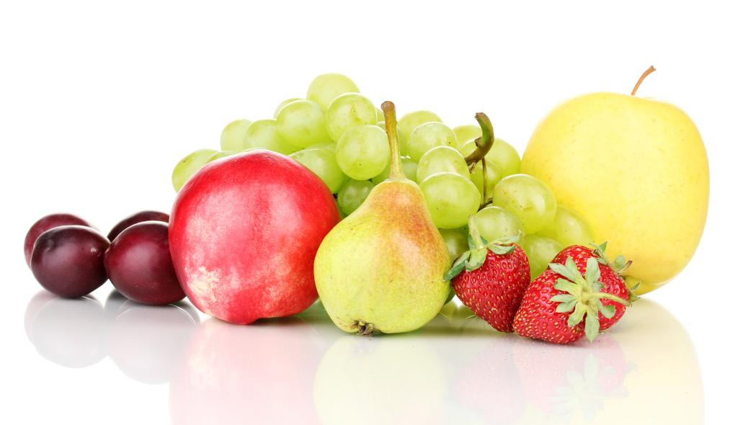
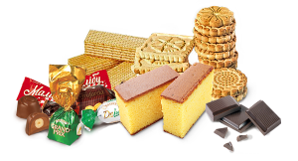
Гигиена питания материал к уроку профильного труда
(Подготовка младшего обслуживающего персонала) в 7 классе

Slide 2
Г. Гейне сказал:
«Человек есть то, что он ест».
В этих словах подчеркивается исключительная роль питания в формировании и тела, и поведения человека.
Характер питания оказывает огромное влияние на физическое развитие человека, особенно в детском и подростковом возрасте.

Slide 3
Что такое «Гигиена питания»?
Гигиена питания - это наука о здоровом питании.

Slide 4
Что изучает гигиена питания?
Гигиена питания изучает проблемы полноценной пищи и рационального питания здорового человека.
Большое значение в деятельности специалистов по гигиене питания имеет проблема контроля пищевых продуктов и предупреждение заболеваний.

Slide 5
На заметку
Правильное питание абсолютно необходимо для обеспечения нормального кроветворения, зрения, полового развития, поддержания нормального состояния кожных покровов. Без нормального питания не может работать ни один внутренний орган: ни сердце, ни желудок, ни печень, ни почки. Более того, здоровое питание выполняет еще и защитную функцию, повышая устойчивость детей и взрослых к инфекциям.

Slide 6
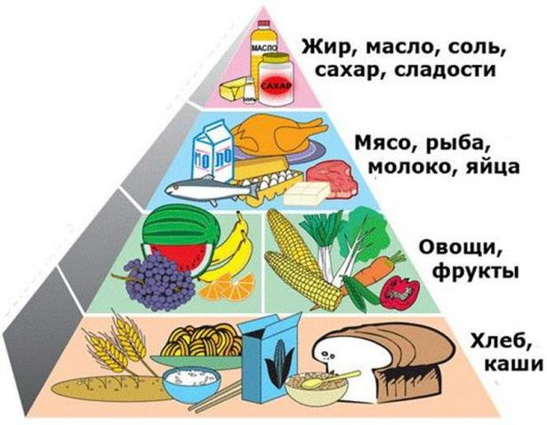
Пищевая пирамида

Slide 7
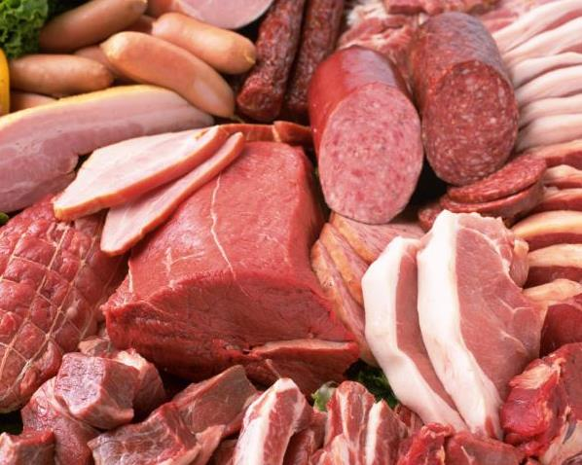
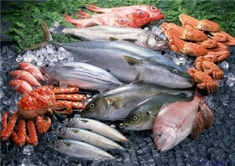
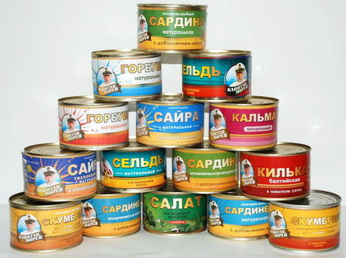
Выделяют несколько основных групп пищевых продуктов:
мясо и мясопродукты
рыба и рыбопродукты

Slide 8
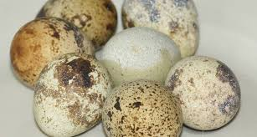
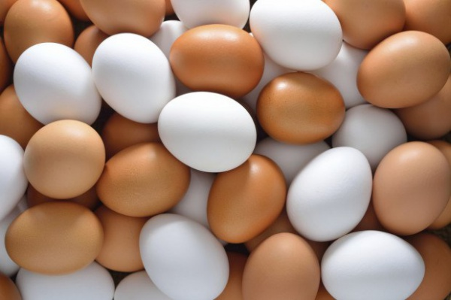
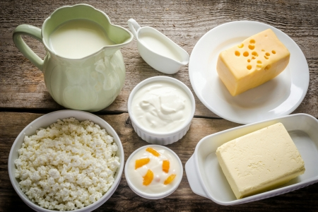
Основные группы пищевых продуктов:
яйца
молоко и молочные продукты

Slide 9
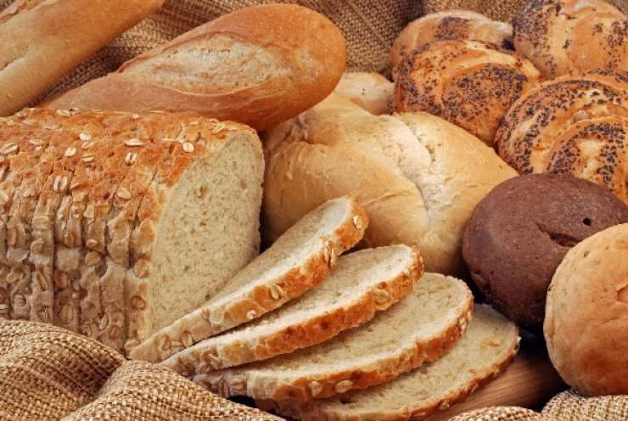
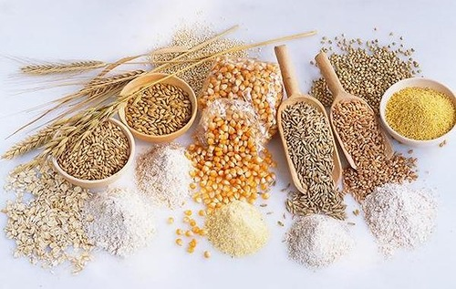
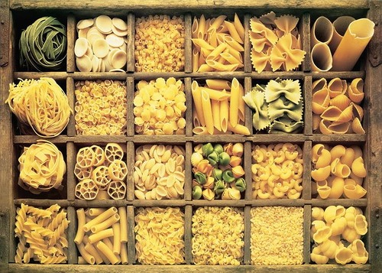
Основные группы пищевых продуктов:
хлеб и хлебобулочные изделия, крупы, макаронные изделия

Slide 10
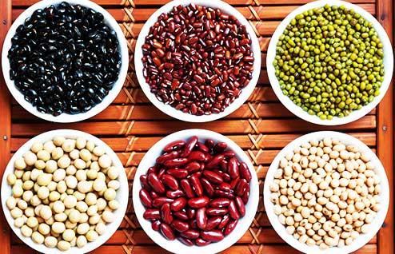
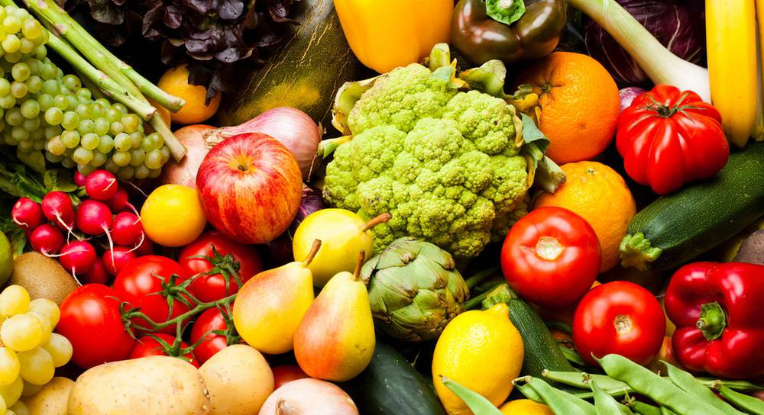
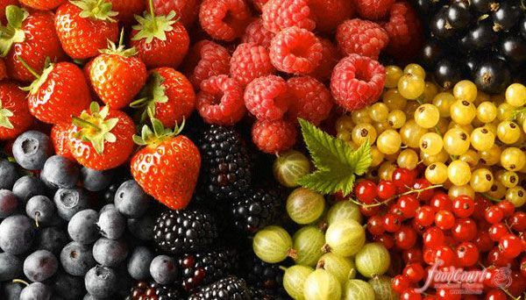
Основные группы пищевых продуктов :
бобовые
овощи, фрукты и ягоды

Slide 11
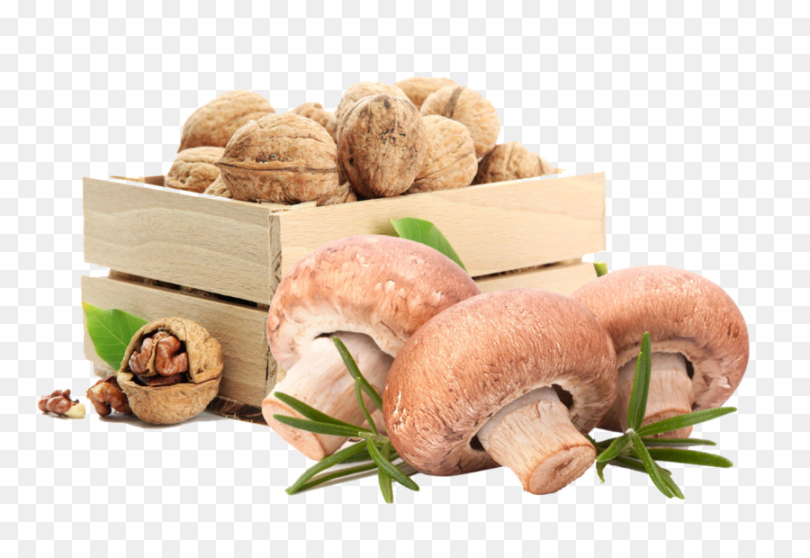
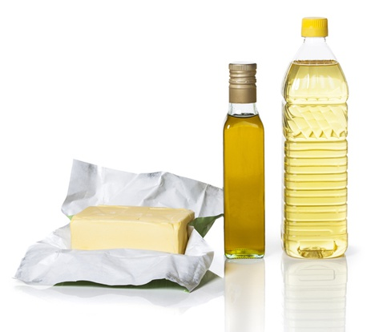
Основные группы пищевых продуктов:
орехи и грибы
пищевые жиры

Slide 12
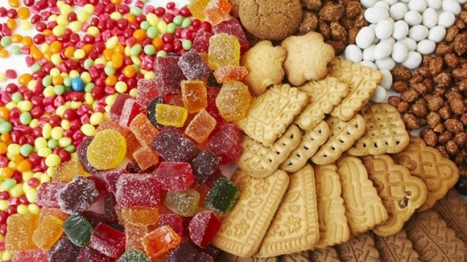
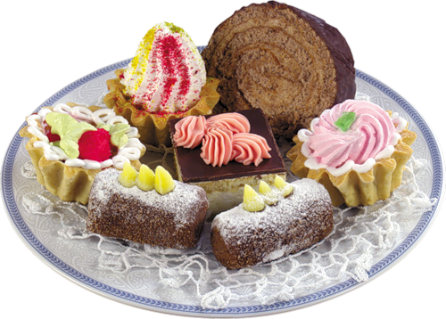
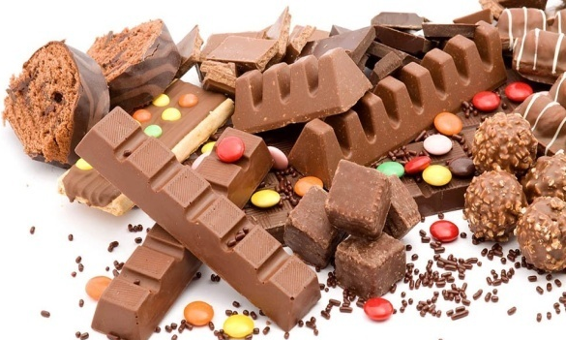


Основные группы пищевых продуктов:
кондитерские изделия
напитки

Slide 13
Человек использует в пищу разнообразные продукты, которые необходимы ему для роста, движения, здоровья:
чтобы расти, нужны белки и жиры;
для движения и поддержания температуры тела нужны углеводы;
для здоровья костей и зубов – кальций и фосфор;
для здоровья - витамины.

Slide 14
На заметку
Избыток углеводов, особенно сахаров, может привести к избыточной массе тела. Поэтому конфеты, шоколад, пирожные должны присутствовать в рационе школьников, но в разумных количествах. Сахар служит одной из важных причин развития кариеса, который, в свою очередь, может вести в дальнейшем к болезням суставов, почек и др. Сахар и конфеты повышают частоту развития кариеса особенно существенно, если дети едят их не после приема основных блюд, а между приемами пищи, когда зубная эмаль не защищена от сахара другими пищевыми веществами.

Slide 15
Чтобы пища приносила пользу, надо выполнять правила здорового питания:
1. Питайся разнообразной пищей (растительной и животной).
2. Больше употребляй фруктов, овощей, ягод, меньше - сладкого, соленого, копченого, газированных напитков.
3. Не используй в пищу немытые овощи, фрукты и ягоды.
4. Соблюдай режим питания.

Slide 16

Питайтесь правильно и будьте здоровы!

